Slide 1

НИЙСЛЭЛИЙН ЕРӨНХИЙ БОЛОВСРОЛЫН 79 ДҮГЭЭР СУРГУУЛЬ
Дизайн технологийн судлагдахуун
2026-2027 он

Slide 2


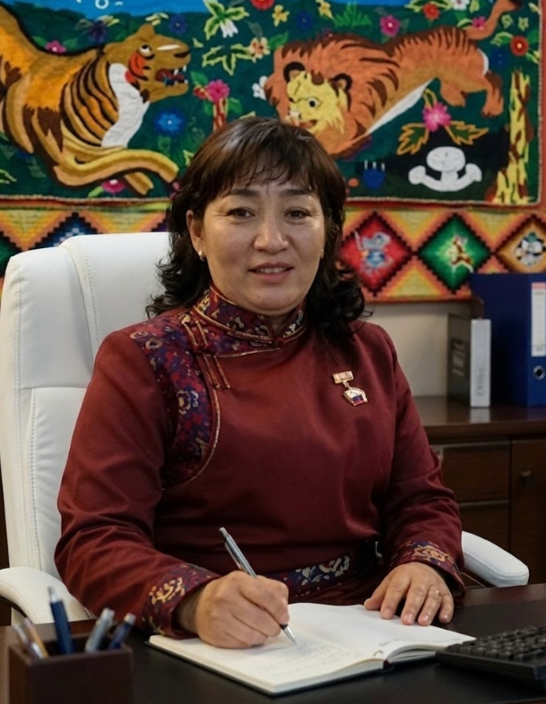
ДИЗАЙН ТЕХНОЛОГИЙН БАГШ НАРЫН ТАНИЛЦУУЛГА
Дизайн технологийн судлагдахууны ахлагч
Б.Энхжаргал
БОЛОВСРОЛЫН
БАЙГУУЛЛАГАД 16 ЖИЛ
ТЭРГҮҮЛЭХ ЗЭРЭГТЭЙ

Slide 3
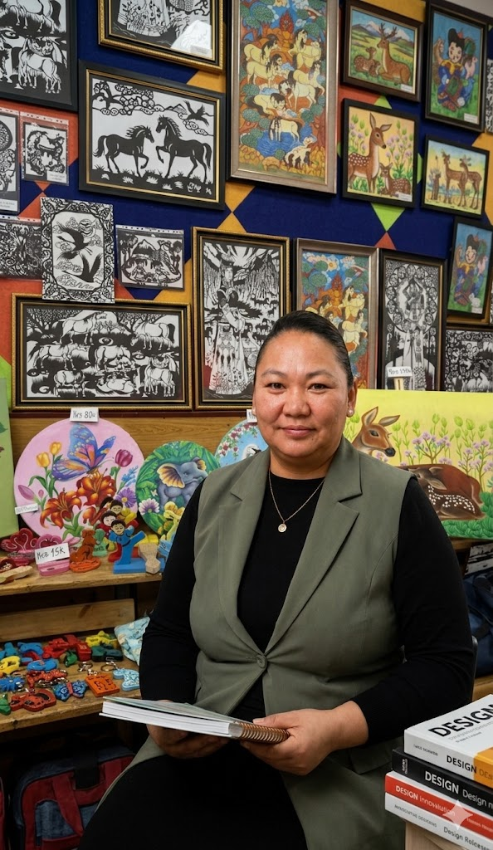
ДИЗАЙН ТЕХНОЛОГИЙН БАГШ НАРЫН ТАНИЛЦУУЛГА
Дизайн технологийн багш
Ж.Энхчимэг
БОЛОВСРОЛЫН
БАЙГУУЛЛАГАД 18 ЖИЛ
ЗААХ АРГАЧ ЗЭРЭГТЭЙ

Slide 4
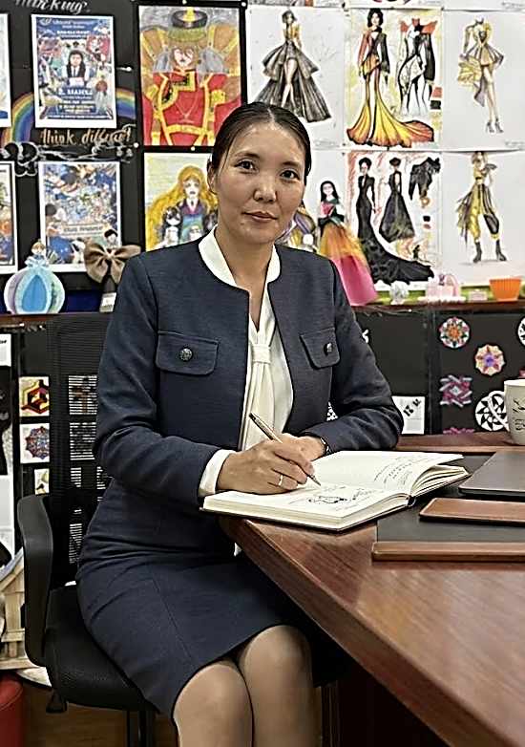
ДИЗАЙН ТЕХНОЛОГИЙН БАГШ НАРЫН ТАНИЛЦУУЛГА
Дизайн технологийн багш
А. Мөнхдэлгэр
БОЛОВСРОЛЫН
БАЙГУУЛЛАГАД 10 ЖИЛ
ЗААХ АРГАЧ ЗЭРЭГТЭЙ

Slide 5
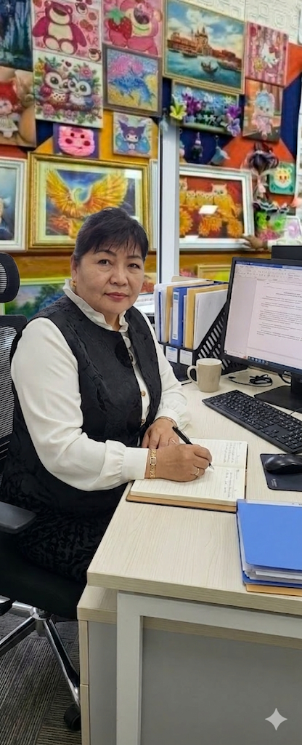
ДИЗАЙН ТЕХНОЛОГИЙН БАГШ НАРЫН ТАНИЛЦУУЛГА
Дизайн технологийн багш
Д.Өрнөхсайхан
БОЛОВСРОЛЫН
БАЙГУУЛЛАГАД 23 ЖИЛ

Slide 6
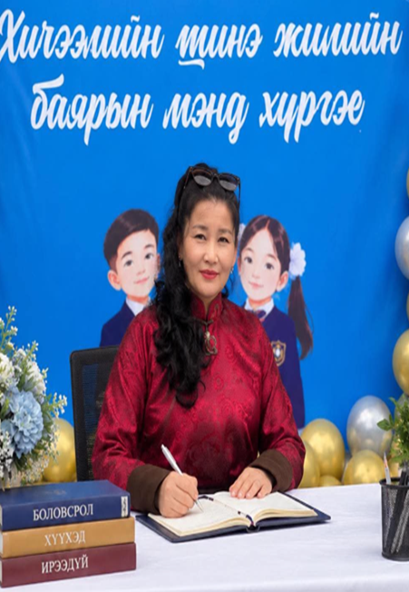
ДИЗАЙН ТЕХНОЛОГИЙН БАГШ НАРЫН ТАНИЛЦУУЛГА
Дизайн технологийн багш
М.Батжаргал
БОЛОВСРОЛЫН
БАЙГУУЛЛАГАД 12 ЖИЛ

Slide 7
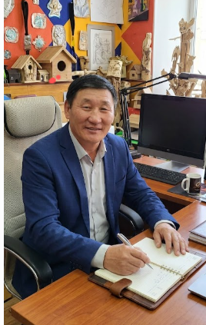
ДИЗАЙН ТЕХНОЛОГИЙН БАГШ НАРЫН ТАНИЛЦУУЛГА
Дизайн технологийн багш
М.Эрдэнэбаатар
БОЛОВСРОЛЫН
БАЙГУУЛЛАГАД 24 ЖИЛ
ЗААХ АРГАЧ ЗЭРЭГТЭЙ

Slide 8
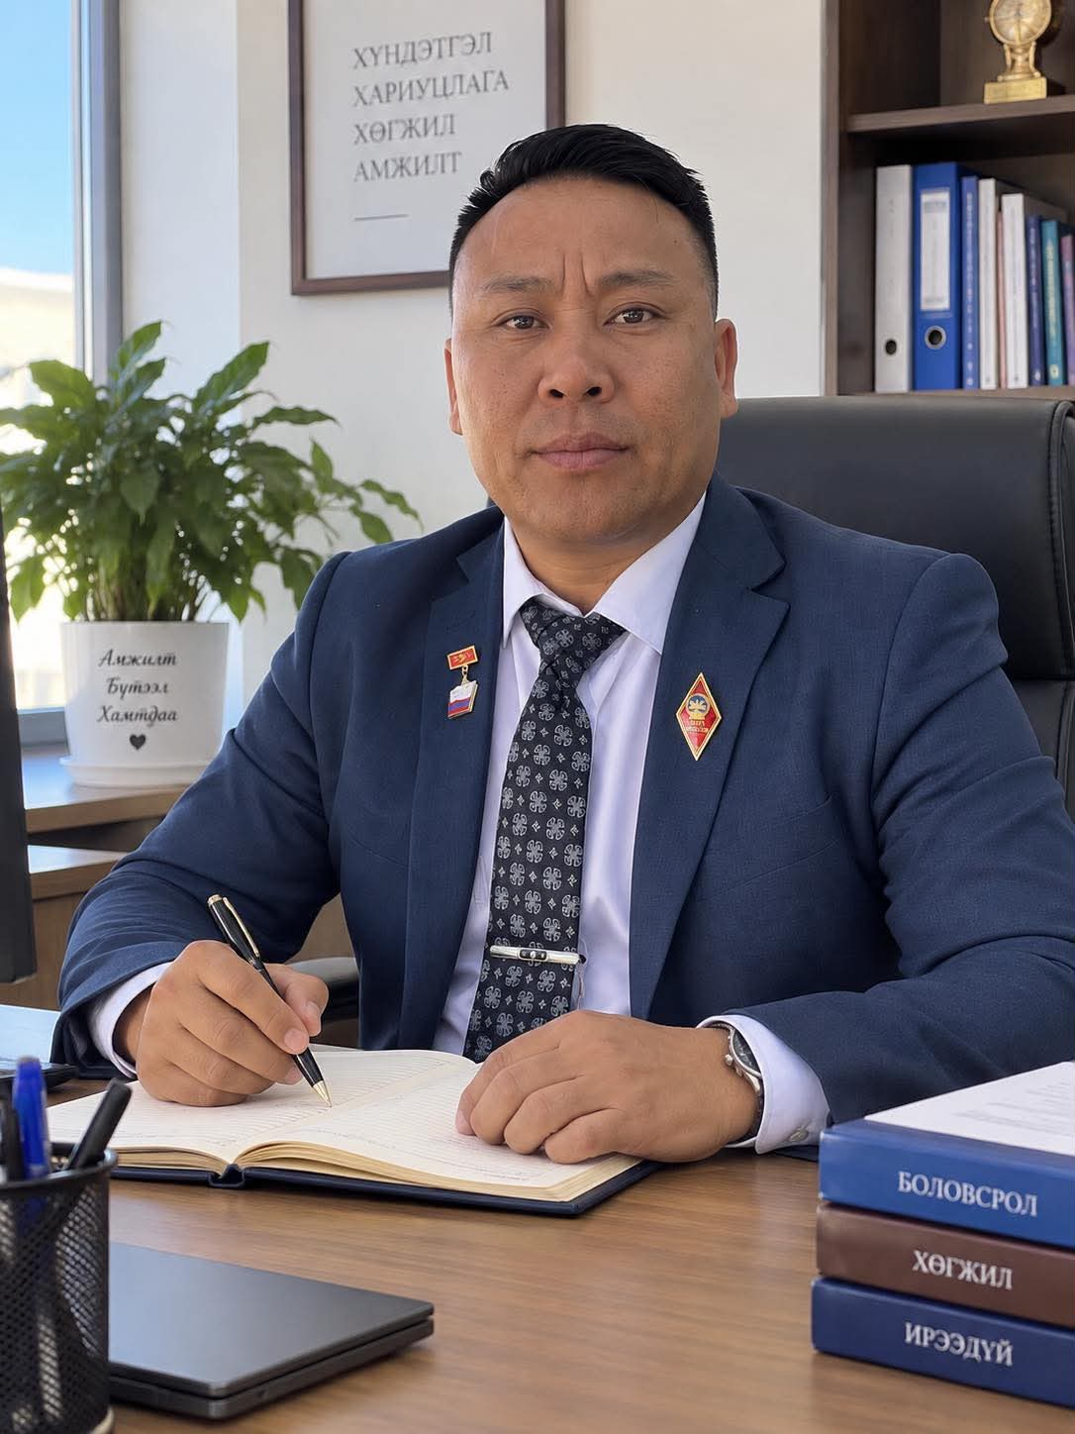
ДИЗАЙН ТЕХНОЛОГИЙН БАГШ НАРЫН ТАНИЛЦУУЛГА
Дизайн технологийн багш
М.Төмөрбаатар
БОЛОВСРОЛЫН
БАЙГУУЛЛАГАД 12 ЖИЛ

